Slide 1
CHAPTER
06
비지도학습
(2). K-평균
K-평균 알고리즘
KMeans 클래스
클러스터 중심
최적의 k 찾기
24. 07. 05. FRI.
임영선

Slide 2
1. k-평균 알고리즘
저번 군집 알고리즘은 타깃 값을 미리 알고 있었기 때문에 각 과일 사진의 픽셀 평균을 구하는 것이 가능했지만, 진짜 비지도 학습에서는 사진에 어떤 과일이 들어있는지 모름
k-평균(k-means)은 타깃 값이 없어도 평균 값을 찾아 사진을 자동으로 분류함
이 평균값은 클러스터의 중심에 위치하기 때문에 클러스터 중심(Cluster center) 또는 센트 로이드(centroid)라고 함
?
바나나
바나나
?
?
?
?
파인
애플
파인
애플
?
사과
사과

Slide 3
1. k-평균 알고리즘
k-평균 알고리즘의 작동 방식은 다음과 같음
무작위로 k개의 클러스터 중심을 정함
각 샘플에서 가장 가까운 클러스터 중심을 찾아 해당 클러스터의 샘플로 지정함
클러스터에 속한 샘플의 평균값으로 클러스터의 중심을 변경함
클러스터 중심에 변화가 없을 때까지 2번으로 돌아가 반복함
k-평균 알고리즘은 처음에 랜덤하게 클러스터 중심을 선택하고 점차 가장 가까운 샘플의 중심으로 이동하는 비교적 간단한 알고리즘임

Slide 4
2. KMeans 클래스
데이터 준비하기
!wget https://bit.ly/fruits_300_data -O fruits_300.npy
import numpy as np
fruits = np.load('fruits_300.npy')
fruits_2d = fruits.reshape(-1, 100*100)
k-평균 모델을 훈련하기 위해 (샘플 개수, 너비, 높이) 크기의3차원 배열을 (샘플 개수, 너비$×$높이) 크기를 가진 2차원 배열로 변경함
300개의 이미지가 각각 10,000개의 픽셀로 구성된 형태
사이킷런의 k-평균 알고리즘은 sklearn.cluster 모듈 아래 KMeans 클래스에 구현되어 있음
비지도 학습이기 때문에 fit()메서드에서 타깃 데이터를 사용하지 않음
from sklearn.cluster import KMeans
km = KMeans(n_clusters=3, random_state=42)
km.fit(fruits_2d)
군집된 결과는 KMeans 클래스 객체의 labels_ 속성에 저장됨 (labels_ 배열의 길이는 샘플 개수와 동일)
배열은 각 샘플이 어떤 레이블에 해당되는지 나타냄

Slide 5
2. KMeans 클래스
n_clusters=3, 배열의 값=0, 1, 2
print(km.labels_)
>>>
[0 0 0 0 0 2 0 0 0 0 0 0 0 0 0 0 0 0 2 0 0 0 0 0 0 0 0 0 0 0 0 0 0 0 0 0 0
0 0 0 0 0 2 0 2 0 0 0 0 0 0 0 2 0 0 0 0 0 0 0 0 0 2 2 0 0 0 0 0 0 0 0 2 0
0 0 0 0 0 0 0 0 0 0 0 0 0 0 0 0 0 2 0 0 0 0 0 0 0 0 2 2 2 2 2 2 2 2 2 2 2
2 2 2 2 2 2 2 2 2 2 2 2 2 2 2 2 2 2 2 2 2 2 2 2 2 2 2 2 2 2 2 2 2 2 2 2 2
2 2 2 2 2 2 2 2 2 2 2 2 2 2 2 2 2 2 2 2 2 2 2 2 2 2 2 2 2 2 2 2 2 2 2 2 2
2 2 2 2 2 2 2 2 2 2 2 2 2 2 2 1 1 1 1 1 1 1 1 1 1 1 1 1 1 1 1 1 1 1 1 1 1
1 1 1 1 1 1 1 1 1 2 1 1 1 1 1 1 1 1 1 1 1 1 1 1 1 1 1 1 1 1 1 1 1 1 1 1 1
1 1 1 1 1 1 1 1 1 1 1 1 1 1 2 1 1 1 1 1 1 1 1 1 1 1 1 1 1 1 1 1 1 1 1 1 1
1 1 1 1]
레이블 값 0, 1, 2와 레이블 순서에는 어떤 의미도 없음
실제 레이블 0, 1, 2가 어떤 과일 사진을 주로 모았는지 알아보려면 직접 이미지를 출력해야 함
레이블 0, 1, 2로 모은 샘플의 개수를 확인
print(np.unique(km.labels_, return_counts=True))
>>> (array([0, 1, 2]), array([ 91, 98, 111], dtype=int64))

Slide 6
2. KMeans 클래스
각 클러스터의 이미지를 그림으로 출력하기 위해 간단한 유틸리티 함수 draw_fruits()를 만듦
import matplotlib.pyplot as plt
def draw_fruits(arr, ratio=1):
n = len(arr)
rows = int(np.ceil(n/10))
cols = n if rows < 2 else 10
fig, axs = plt.subplots(rows, cols, figsize=(cols*ratio, rows*ratio), squeeze=False)
for i in range(rows):
for j in range(cols):
if i*10 + j<n:
axs[i, j].imshow(arr[i*10 + j], cmap='gray_r')
axs[i, j].axis('off')
plt.show()
N= 샘플 개수
샘플 개수를 10으로 나누어 전체 행 개수를 계산함
넘파이 배열에 불리언 인덱싱을 적용하면 True인 위치의 원소만 모두 추출함

Slide 7
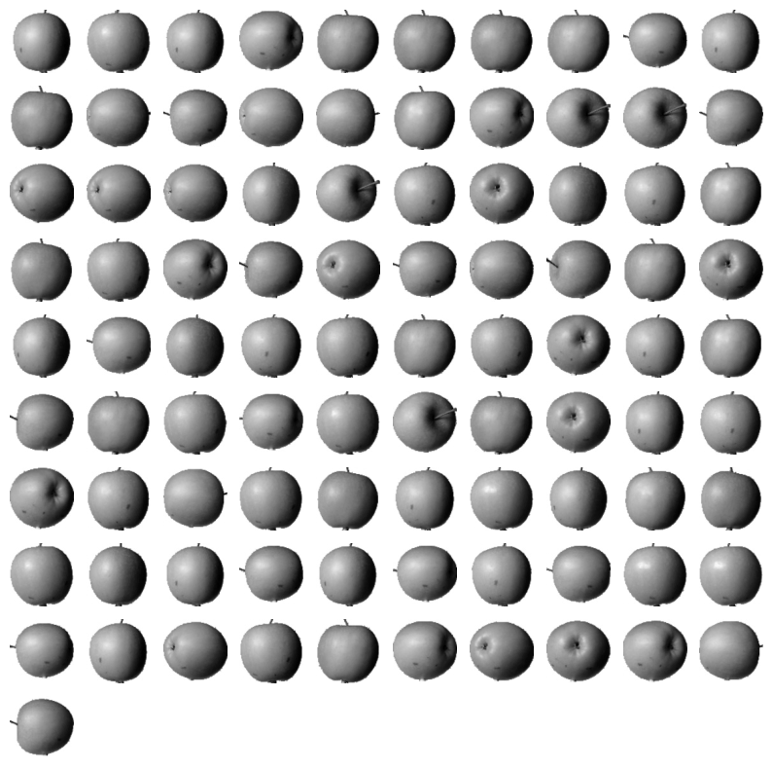
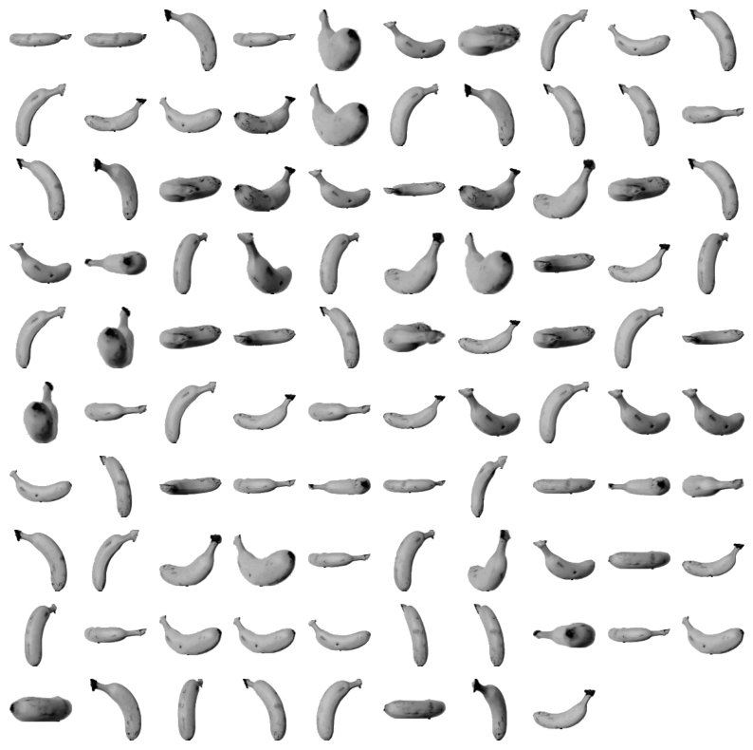
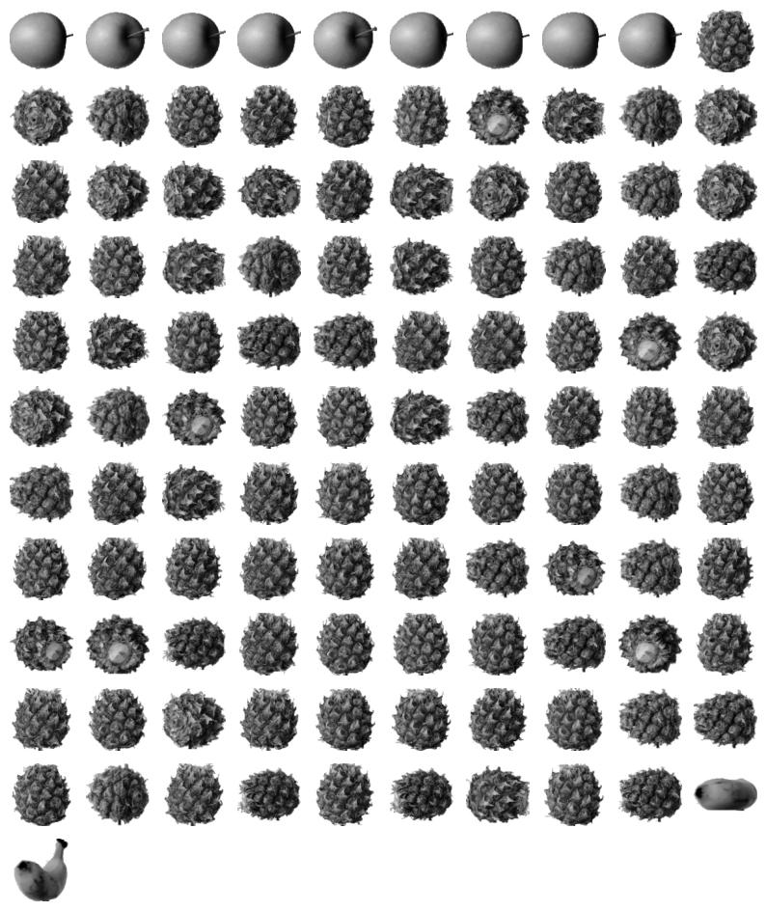
2. KMeans 클래스
draw_fruits(fruits[km.labels_==0])
draw_fruits(fruits[km.labels_==1])
draw_fruits(fruits[km.labels_==2])
레이블이 2인 클러스터는 파인애플에 사과 9개와 바나나 2개가 섞임
k-평균 알고리즘이 이 샘플들을 완벽하게 구별해내지는 못했지만 훈련 데이터에 타깃 레이블을 전혀 제공하지 않았음에도 스스로 비슷한 샘플들을 아주 잘 모음

Slide 8
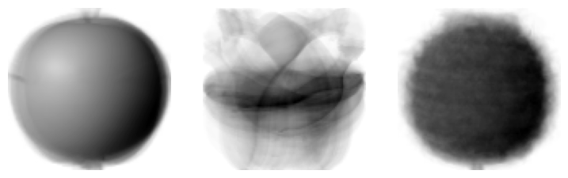
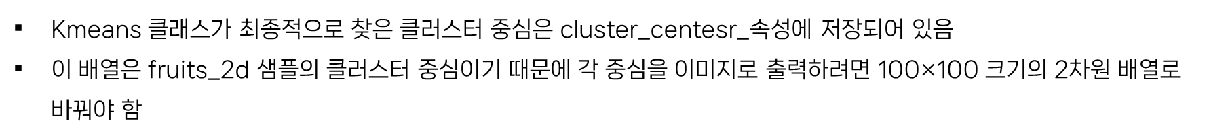
3. 클러스터 중심
Kmeans 클래스가 최종적으로 찾은 클러스터 중심은 cluster_centesr_속성에 저장되어 있음
이 배열은 fruits_2d 샘플의 클러스터 중심이기 때문에 각 중심을 이미지로 출력하려면 100$×$100 크기의 2차원 배열로 바꿔야 함
draw_fruits(km.cluster_centers_.reshape(-1, 100, 100), ratio=3)
이전 절에서 사과, 바나나, 파인애플의 픽셀 평균값을 출력했던 것과 매우 비슷함

Slide 9
3. 클러스터 중심
KMeans 클래스는 훈련 데이터 샘플에서 클러스터 중심까지 거리로 변환해 주는 transform() 메서드를 가지고 있음
transform() 메서드가 있다는 것은 마치 StandardScaler 클래스처럼 특성 값을 변환하는 도구로 사용할 수 있다는 의미
인덱스가 100인 샘플에 transform() 메서드를 적용해 봄
print(km.transform(fruits_2d[100:101]))
>>> [[5267.70439881 8837.37750892 3393.8136117 ]]
하나의 샘플을 전달했기 때문에 반환된 배열은 크기가 (1, 클러스터 개수)인 2차원 배열임
이 샘플은 레이블 2에 속한 것 같으므로 predict() 메서드를 통해 가장 가까운 클러스터 중심을 예측 클래스로 출력해 봄
print(km.predict(fruits_2d[100:101]))
>>> [2]
transform()의 결과에서 짐작할 수 있듯이 레이블 2로 예측함
클러스터 중심을 그려보았을 때 레이블 2는 파인애플이었으므로 이 샘플은 파인애플임

Slide 10
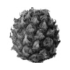
3. 클러스터 중심
draw_fruits(fruits[100:101])
k-평균 알고리즘은 반복적으로 클러스터 중심을 옮기면서 최적의 클러스터를 찾음
알고리즘이 반복한 횟수는 KMeans 클래스의 n_iter_ 속성에 저장됨
print(km.n_iter_)
>>> 3
가장 가까운 거리에 있는 클러스터 중심을 샘플의 예측 값으로 사용할 수 있음

Slide 11
4. 최적의 k 찾기
k-평균 알고리즘의 단점 중 하나는 클러스터 개수를 사전에 지정해야 함
군집 알고리즘에서 적절한 k 값을 찾기 위한 완벽한 방법은 없으나 여기서는 대표적인 방법인 엘보우(Elbow) 방법을 사용
k-평균 알고리즘은 클러스터 중심과 클러스터에 속한 샘플 사이의 거리를 잴 수 있는데, 이것의 제곱합을 이너셔라고 함
이너셔는 클러스터에 속한 샘플이 얼마나 가깝게 모여 있는지를 나타내는 값으로, 클러스터 개수가 늘어나면 이너셔도 줄어듦
엘보우 방법은 클러스터 개수를 늘려가면서 이너셔의 변화를 관찰하여 최적의 클러스터를 찾는 방법임
클러스터 개수에 대한 이너셔를 그래프로 그리면 꺾이는 지점이 있는데 그 지점이 바로 적절한 클러스터 개수임

Slide 12
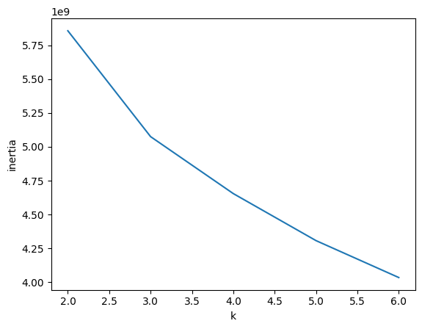
4. 최적의 k 찾기
과일 데이터 셋을 사용해 이너셔를 계산해봄
KMeans 클래스는 자동으로 이너셔를 계산해서 inertia_속성으로 제공함
inertia = []
for k in range(2, 7):
km =KMeans (n_clusters=k, random_state=42)
km.fit(fruits_2d)
inertia.append(km.inertia_)
plt.plot(range(2, 7), inertia)
plt.xlabel('k')
plt.ylabel('inertia')
plt.show()
이 그래프에서 꺾이는 지점이 뚜렷하지는 않지만, k=3에서 그래프의 기울기가 조금 바뀐 것을 볼 수 있음
엘보우 지점보다 클러스터 개수가 많아지면 이너셔의 변화가 줄어들면서 군집 효과도 줄어듦
하지만 이 그래프에서는 이런 지점이 명확하지 않음

Slide 13
THANK
YOU

